Slide 1
ЭЛЕКТРОННЫЙ ОБРАЗОВАТЕЛЬНЫЙ РЕСУРС «ВОЛОНТЕРСТВО БЕЗ ГРАНИЦ»
Инструкция
Если вы хотите потратить часть своего времени для пользы общества или любого человека, ничего не требуя взамен, реализовать себя в интересном деле, то электронный образовательный ресурс «Волонтерство без границ» познакомит вас с основами волонтерской деятельности.
Быть волонтером
Коллективный
портрет
волонтера
Основные
направления
волонтерства
ЖМИ
ЖМИ
ЖМИ
Волонтеры
готовы
действовать
Адресаты
доброты
Навигатор
волонтера
Об авторах
ЖМИ
ЖМИ
ЖМИ

Slide 2
ИНСТРУКЦИЯ ПО ИСПОЛЬЗОВАНИЮ ЭЛЕКТРОННОГО ОБРАЗОВАТЕЛЬНОГО РЕСУРСА «ВОЛОНТЕРСТВО БЕЗ ГРАНИЦ»
Проверьте, чтобы на вашем компьютере было установлено программное обеспечение Microsoft Offiсe Power Point 2007, Flash Player (разрешено воспроизведение содержимого), был доступ к сети Интернет.
ЭОР состоит из 5 разделов: «Быть волонтером» «Коллективный портрет волонтера», «Основные направления волонтерства», «Навигатор волонтера», «Адресаты доброты», «Волонтеры готовы действовать».
Изучайте разделы в том порядке, в котором они расположены.
При нажатии на интерактивную кнопку перед вами откроется окно, содержащее теоретический или
практический материал по данному разделу.
5. Разделы содержит интерактивные кнопки «Изучи», «Задание», «Проверь себя», нажав на которые вы сможете ознакомиться с содержанием раздела.
6. Чтобы вернуться к выбору раздела, нажмите на интерактивную кнопку
После изучения всех разделов и выполнения практических заданий, проверьте свои знания, пройдя итоговое тестирование «Волонтеры готовы действовать».
Желаем удачи!

Slide 3
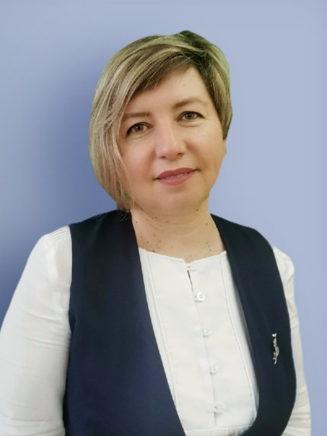
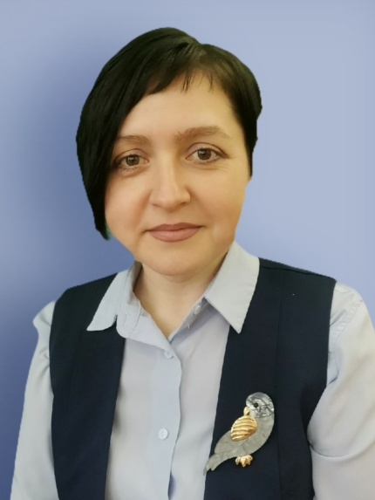
АВТОРЫ ЭЛЕКТРОННОГО ОБРАЗОВАТЕЛЬНОГО РЕСУРСА «ВОЛОНТЕРСТВО БЕЗ ГРАНИЦ»
Электронный образовательный ресурс
«Волонтерство без границ» разработан педагогами муниципального бюджетного учреждения дополнительного образования
«Центр дополнительного образования «Одаренность»
ПОПОГРЕБСКАЯ
ИРИНА ВАЛЕРЬЕВНА
ЧЕРКАССКИХ
ОКСАНА ТИМОФЕЕВНА
УСТИНОВА
ЮЛИЯ ГЕННАДЬЕВНА

Slide 4
ВОЛОНТЕРСТВО БЕЗ ГРАНИЦ БЫТЬ ВОЛОНТЕРОМ
Волонтерство - это оказание добровольной и бескорыстной помощи тем, кто в ней нуждается.Волонтеры (добровольцы) участвуют в разнообразной деятельности, но в основе любого волонтерского движения лежит принцип: хочешь почувствовать себя человеком - помоги другому. В настоящее время российских волонтеров объединяют такие крупные организации, как Ассоциация волонтерских центров, «Волонтеры Победы», «Волонтеры-медики», Союз волонтерских организаций и движений и др.На сегодняшний день на информационной платформе «Добровольцы России» зарегистрированы 1 тыс. 546 организаций и более 31,4 тыс. волонтеров. Из них большую часть составляет молодежь в возрасте 18-24 лет (порядка 58%), на втором месте - возрастная группа младше 18 лет (23%). Предлагаем вам просмотреть следующие видеоматериалы.
ИЗУЧИ
«РОССИЙСКОЕ ВОЛОНТЕРСКОЕ ДВИЖЕНИЕ»
ИЗУЧИ
«7 ПРИЧИН БЫТЬ ВОЛОНТЕРОМ»
ЖМИ
ЖМИ

Slide 5
ВОЛОНТЕРСТВО БЕЗ ГРАНИЦ БЫТЬ ВОЛОНТЕРОМ
«РОССИЙСКОЕ ВОЛОНТЕРСКОЕ ДВИЖЕНИЕ»

Slide 6
ВОЛОНТЕРСТВО БЕЗ ГРАНИЦ БЫТЬ ВОЛОНТЕРОМ
«7 ПРИЧИН БЫТЬ ВОЛОНТЕРОМ»

Slide 7
ВОЛОНТЕРСТВО БЕЗ ГРАНИЦ ИГРА «КОЛЛЕКТИВНЫЙ ПОРТРЕТ ВОЛОНТЕРА»
Потребность быть полезным заложена в каждом человеке. Многие из нас хотят сделать что-то нужное для общества. Нет человека, который хотя бы один раз безвозмездно не поделился с другим тем, чем он сам обладает: душевным теплом, знаниями, физической силой, материальными ресурсами. Всеми этими качествами, безусловно, обладают волонтёры. Давайте составим коллективный портрет волонтера.
ЗАДАНИЕ
ПРОВЕРЬ СЕБЯ
ЖМИ
ЖМИ

Slide 8
ВОЛОНТЕРСТВО БЕЗ ГРАНИЦ ИГРА «КОЛЛЕКТИВНЫЙ ПОРТРЕТ ВОЛОНТЕРА»
Задание: на каждую букву слова «Волонтер» необходимо за 3 минуты написать прилагательные, существительные и глаголы, раскрывающие качества волонтера.
В
О
Л
О
Н
Т
Е
Р

Slide 9
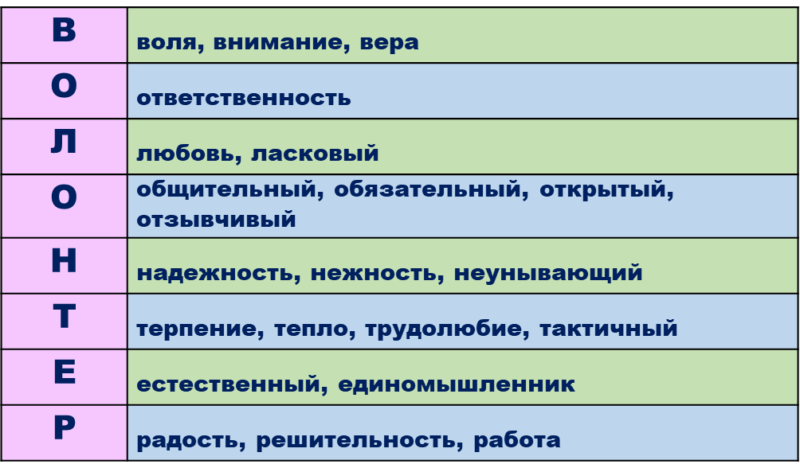
ВОЛОНТЕРСТВО БЕЗ ГРАНИЦ ИГРА «КОЛЛЕКТИВНЫЙ ПОРТРЕТ ВОЛОНТЕРА»

Slide 10
ВОЛОНТЕРСТВО БЕЗ ГРАНИЦ ОСНОВНЫЕ НАПРАВЛЕНИЯ ВОЛОНТЕРСТВА
Сфера волонтерской деятельности разнообразна, а потому перед волонтерами стоит вопрос: какое направление волонтерства выбрать? Предлагаем изучить основные направления волонтерской деятельности, выполнить задание по теме и проверить себя.
ИЗУЧИ
ЗАДАНИЕ
ПРОВЕРЬ СЕБЯ
ЖМИ
ЖМИ
ЖМИ

Slide 11
ВОЛОНТЕРСТВО БЕЗ ГРАНИЦ ОСНОВНЫЕ НАПРАВЛЕНИЯ ВОЛОНТЕРСТВА
ЖМИ
ЖМИ
ЖМИ
ЖМИ
ЖМИ
СОБЫТИЙНОЕ
ВОЛОНТЕРСТВО
ВОЛОНТЕРЫ ПОБЕДЫ
ЭКОЛОГИЧЕСКОЕ
ВОЛОНТЕРСТВО
КУЛЬТУРНОЕ ВОЛОНТЕРСТВО
ИНКЛЮЗИВНОЕ ВОЛОНТЕРСТВО
ЖМИ
ЖМИ
ЖМИ
СОЦИАЛЬНОЕ ВОЛОНТЕРСТВО
МЕДИА
ВОЛОНТЕРСТВО
МЕДИЦИНСКОЕ ВОЛОНТЕРСТВО

Slide 12
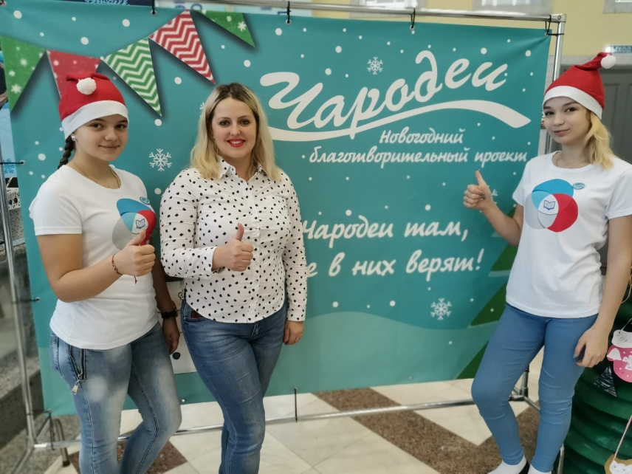
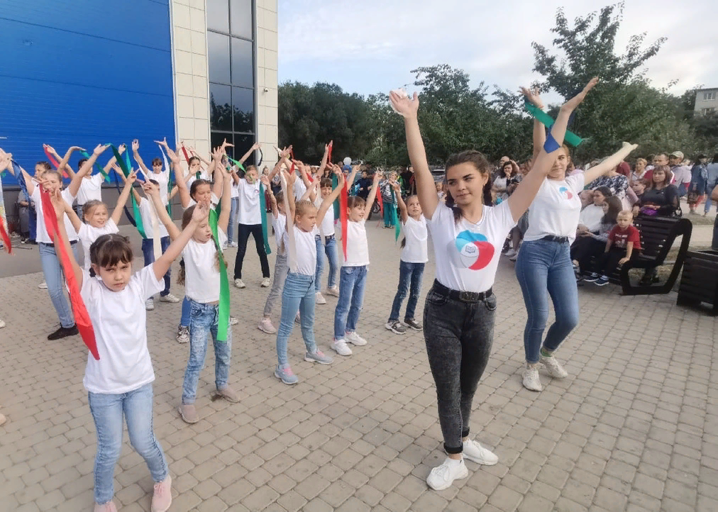
ОСНОВНЫЕ НАПРАВЛЕНИЯ ВОЛОНТЕРСТВА СОБЫТИЙНОЕ ВОЛОНТЕРСТВО
Событийное волонтерство, или эвент-волонтерство - участие волонтеров в крупных событиях – фестивалях, форумах, каких-то больших городских проектах, к примеру, День Города. Это направление интересно в первую очередь тем людям, которые хотели бы и дальше развиваться в индустрии организации крупных событий или в каких-то более узких специальностях. И приятным бонусом служит возможность посмотреть изнутри на то событие, которое организовывается.

Slide 13
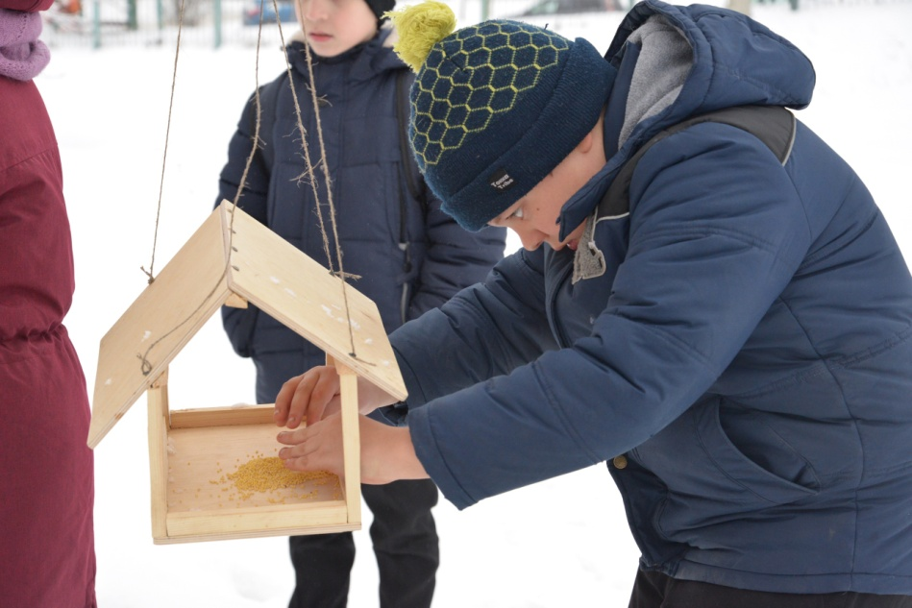
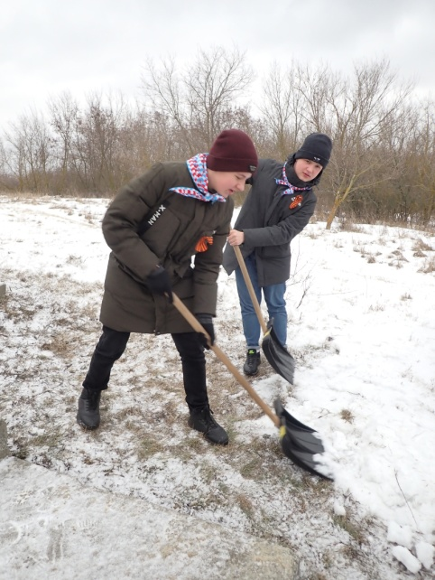
ОСНОВНЫЕ НАПРАВЛЕНИЯ ВОЛОНТЕРСТВА ЭКОЛОГИЧЕСКОЕ ВОЛОНТЕРСТВО
Экологическое волонтерство - сохранение природы, защита флоры и фауны, забота об экологии мегаполиса. Особенно это актуально для крупных городов. Здесь можно говорить о просветительской работе волонтеров, об акциях, и проектах; есть фонды и организации, занимающиеся экологическим волонтерством системно. Почему лучше вкрутить экономящую энергию лампочку, чем обычную? Почему не стоит выбрасывать батарейки, и куда их сдавать? И еще много подобных моментов, которые помогают человеку адаптироваться с точки зрения экологического следа, который он оставляет.

Slide 14
ОСНОВНЫЕ НАПРАВЛЕНИЯ ВОЛОНТЕРСТВА КУЛЬТУРНОЕ ВОЛОНТЕРСТВО
Культурное волонтерство, или арт-волонтерство - участие волонтеров в событиях, связанных с искусством, культурой и кинематографом. Это направление появилось не так давно, по сути в конце 2014 года. Например, в 2015 году в России был год литературы, 2016 год – год российского кинематографа – темы, напрямую связанные с культурой. И во-вторых, сами площадки – музеи, библиотеки, парки – они тоже видят, что волонтеры способны оказать им очень большую помощь, поэтому они открывают свои двери и приглашают волонтеров.

Slide 15
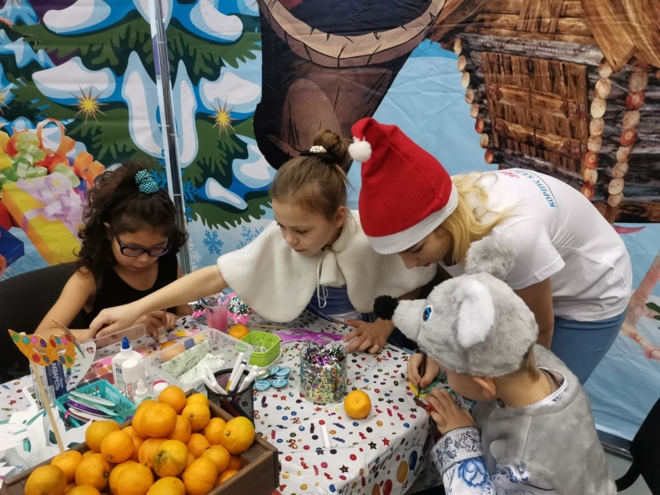
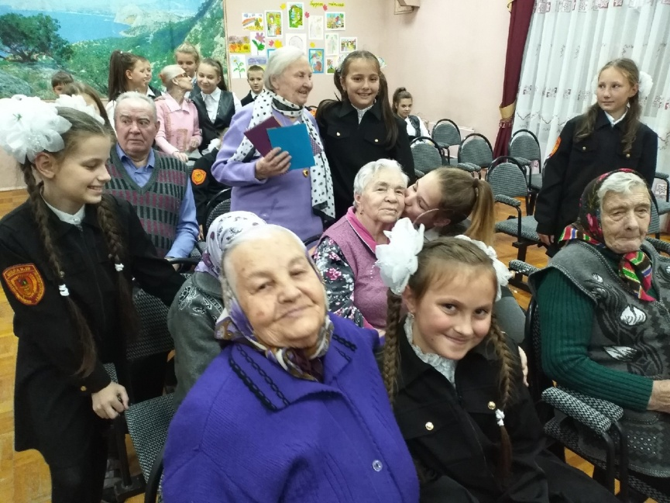
ОСНОВНЫЕ НАПРАВЛЕНИЯ ВОЛОНТЕРСТВА ИНКЛЮЗИВНОЕ ВОЛОНТЕРСТВО
Инклюзивное волонтерство – это направление предполагает включение в добровольческую деятельность людей с ограниченными возможностями здоровья, обеспечивая возможность этой категории граждан максимально реализовать свой потенциал, и содействие их полноценному включению в общественную жизнь, развитию коммуникаций с окружающими людьми, получению образования, трудоустройству, а также направленная на помощь людям, организацию мероприятий, решение социально-значимых проблем общества.

Slide 16
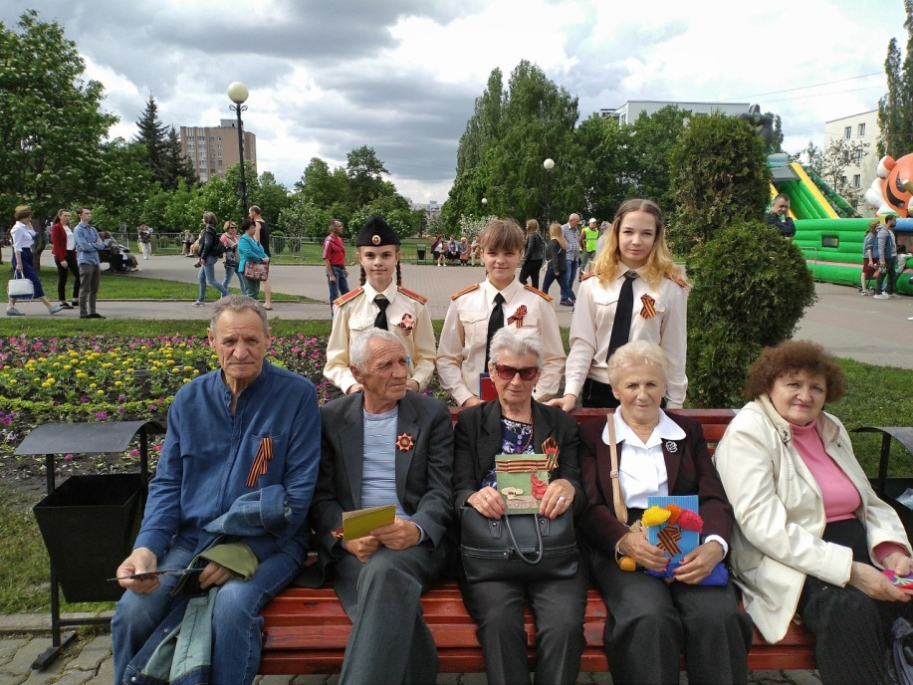
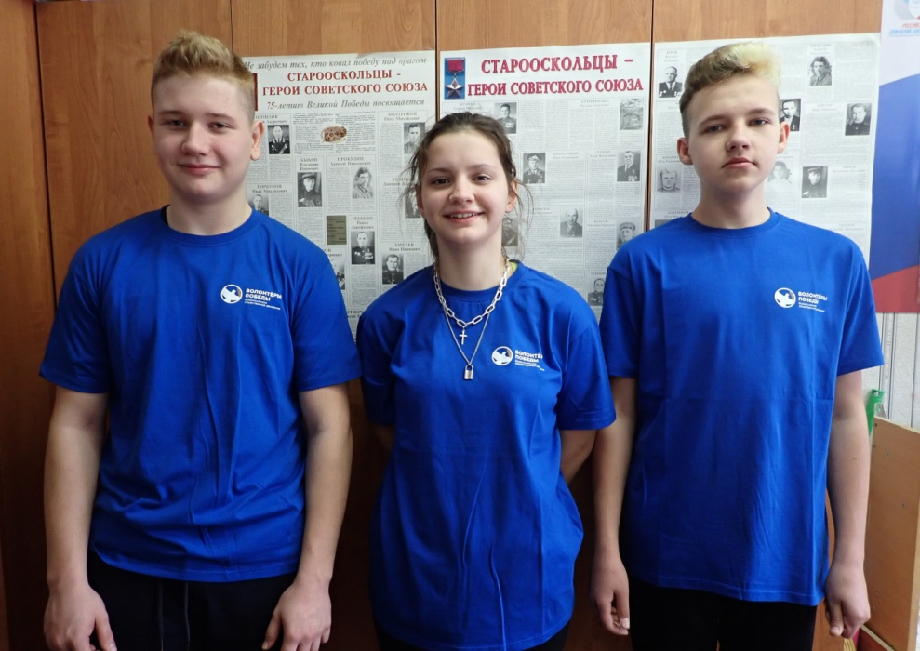
ОСНОВНЫЕ НАПРАВЛЕНИЯ ВОЛОНТЕРСТВА ВОЛОНТЕРЫ ПОБЕДЫ
Волонтеры победы - это объединение молодых людей в возрасте от 14 до 30 лет, которые помогают сохранить историческую память о Великой Отечественной войне. Они проводят всероссийские и международные акции, заботятся о ветеранах, помогают в благоустройстве памятных мест, восстанавливают историю семьи, популяризируют современные достижения России с помощью интересных форматов и не дают жителям всего мира забыть правдивую историю. Волонтёры Победы гордятся прошлым, ценят настоящее и смотрят в будущее!

Slide 17
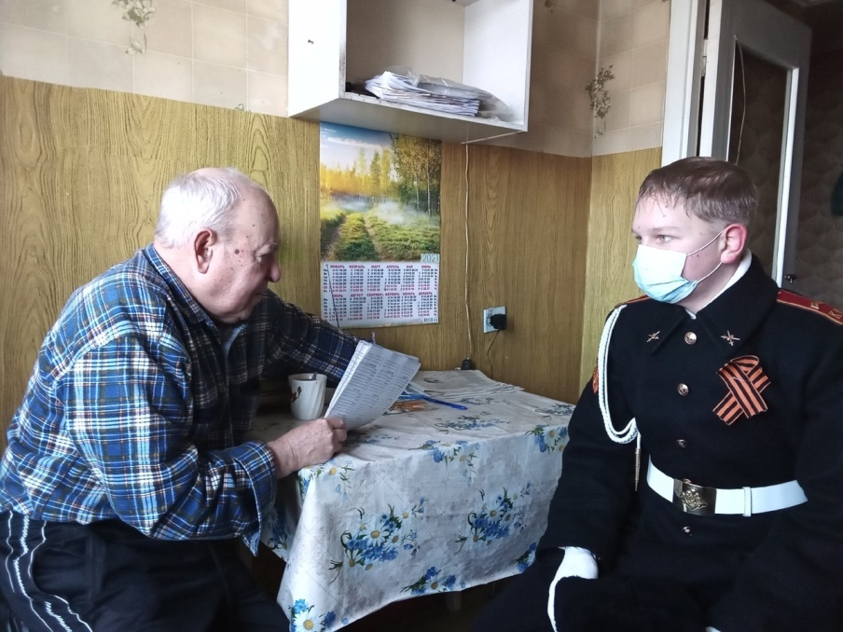
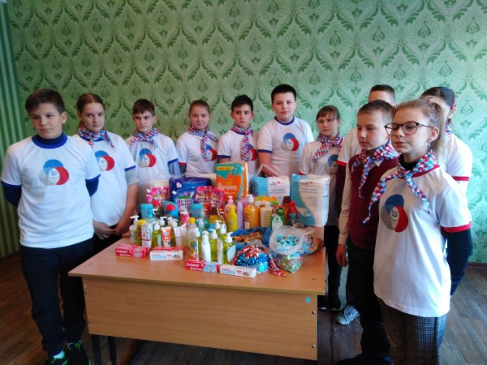
ОСНОВНЫЕ НАПРАВЛЕНИЯ ВОЛОНТЕРСТВА СОЦИАЛЬНОЕ ВОЛОНТЕРСТВО
Социальное волонтерство - помощь одиноким ветеранам, помощь детям, работа с той категорией людей, которую принято называть социально незащищенными. Социальное волонтерство – это исторически сложившееся направление. Сейчас очень много благотворительных фондов и волонтерских организаций занимаются именно социальным волонтерством. Зачастую, когда человек приходит к мысли о том, что он хочет стать волонтером, первое, о чем он думает – это, как правило, вот о таком социальном аспекте.

Slide 18
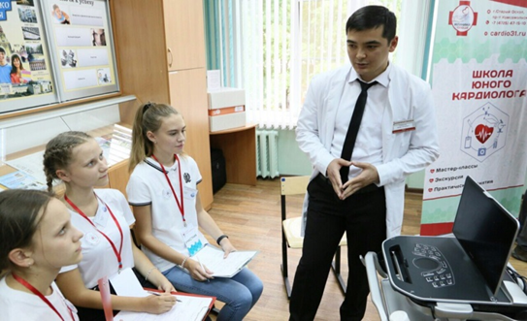
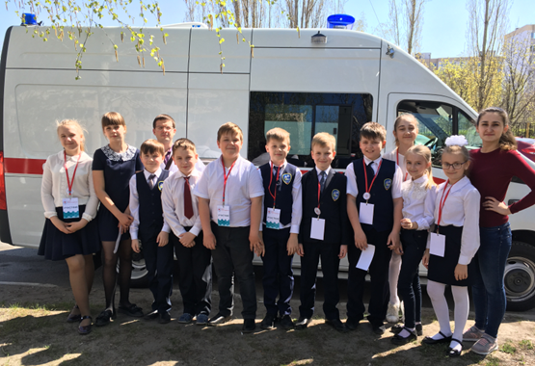
ОСНОВНЫЕ НАПРАВЛЕНИЯ ВОЛОНТЕРСТВА МЕДИЦИНСКОЕ ВОЛОНТЕРСТВО
Движение «Волонтеры-медики» основано в 2013 году активистами проекта «Волонтеры Склифа», в 2016 году получило официальный статус всероссийской общественной организации. Волонтеры-медики помогают в медицинских организациях, обучают правилам первой помощи, сопровождают спортивные и массовые мероприятия, занимаются профилактикой заболеваний, содействуют развитию донорства крови и костного мозга, популяризируют здоровый образ жизни, проводят профориентационную работу среди школьников.

Slide 19
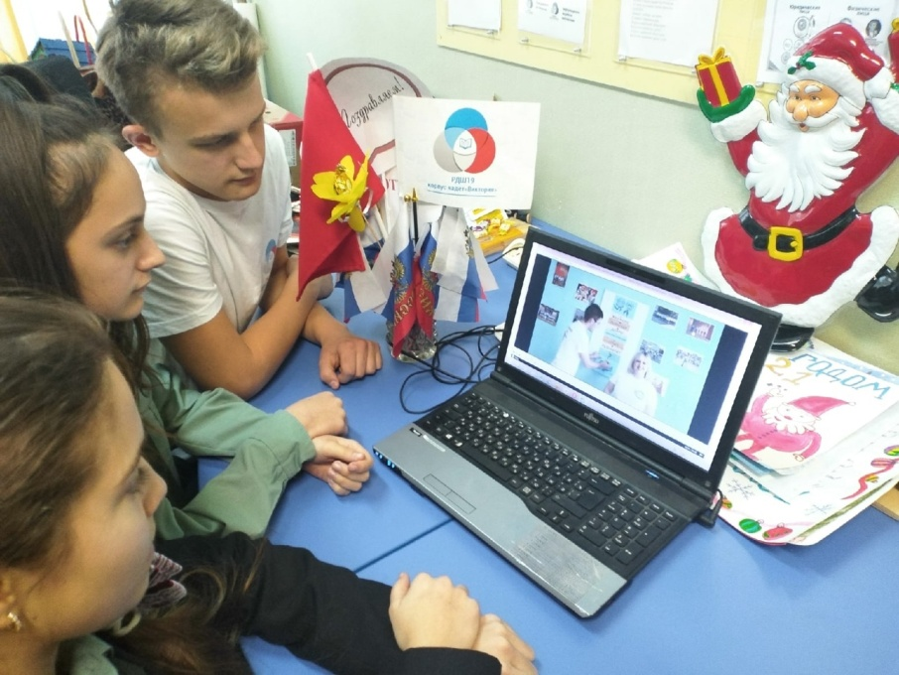
ОСНОВНЫЕ НАПРАВЛЕНИЯ ВОЛОНТЕРСТВА МЕДИА-ВОЛОНТЕРСТВО
Медиа-волонтерство - помощь волонтеров не подопечным напрямую, а именно организаторам волонтерской деятельности – волонтерским центрам, благотворительным фондам, добровольческим волонтерским движениям. Такие волонтеры создают информационное пространство, освещают их деятельность, ведут работу в социальных сетях по продвижению волонтерства. Это фотографы, журналисты, люди, популярные в социальных сетях, дизайнеры.

Slide 20
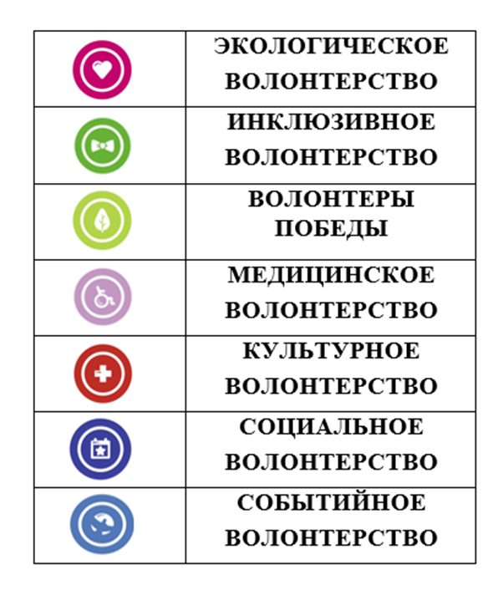
ВОЛОНТЕРСТВО БЕЗ ГРАНИЦ ИГРА «Я ВОЛОНТЕР»
Задание: вам необходимо соотнести направления волонтерства и логотипы, их обозначающие.
СКАЧАТЬ
БЛАНК ИГРЫ «Я ВОЛОНТЕР»
ЖМИ

Slide 21
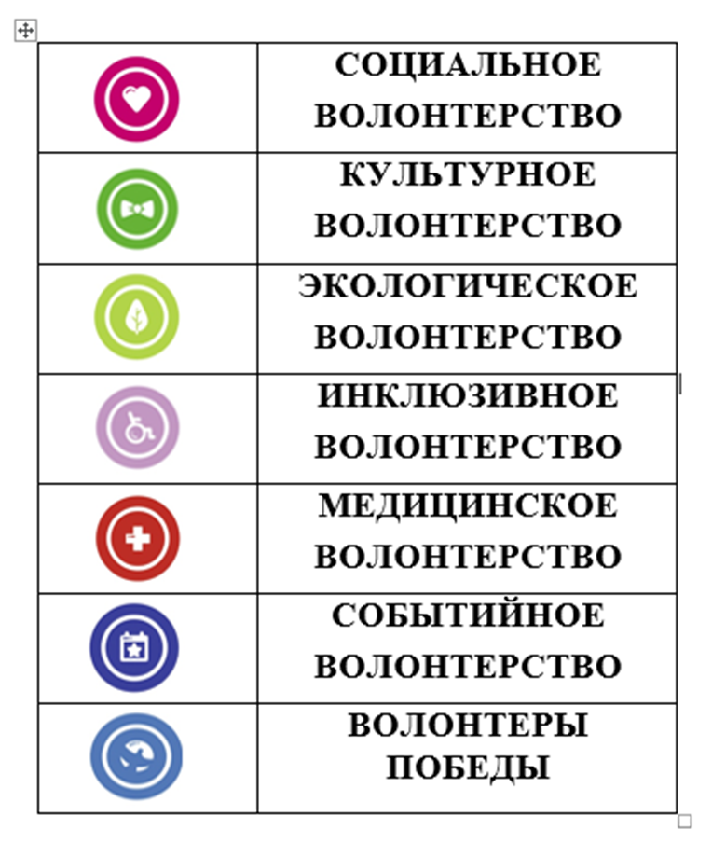
ВОЛОНТЕРСТВО БЕЗ ГРАНИЦ ИГРА «Я ВОЛОНТЕР»

Slide 22
ВОЛОНТЕРСТВО БЕЗ ГРАНИЦ КАРТА СОБЫТИЯ «НАВИГАТОР ВОЛОНТЕРА»
Формы работы волонтера разнообразны, одной из самых популярных является волонтерская акция. Если вы хотите принять участие в событиях, имеющих социальную значимость, оказать помощь тем, кто в ней нуждается, научиться творить добро, получить возможность самореализоваться, приобрести опыт в организации практических дел и мероприятий, меняющих ситуацию в обществе к лучшему, и, главное, увидеть реальный результат своей деятельности, но не знаете, как это сделать… Тогда этот раздел для вас!
ИЗУЧИ
ЗАДАНИЕ
ЖМИ
ЖМИ

Slide 23
ВОЛОНТЕРСТВО БЕЗ ГРАНИЦ МАСТЕР-КЛАСС «ВОЛОНТЕРСКАЯ АКЦИЯ ОТ «А» ДО «Я»

Slide 24
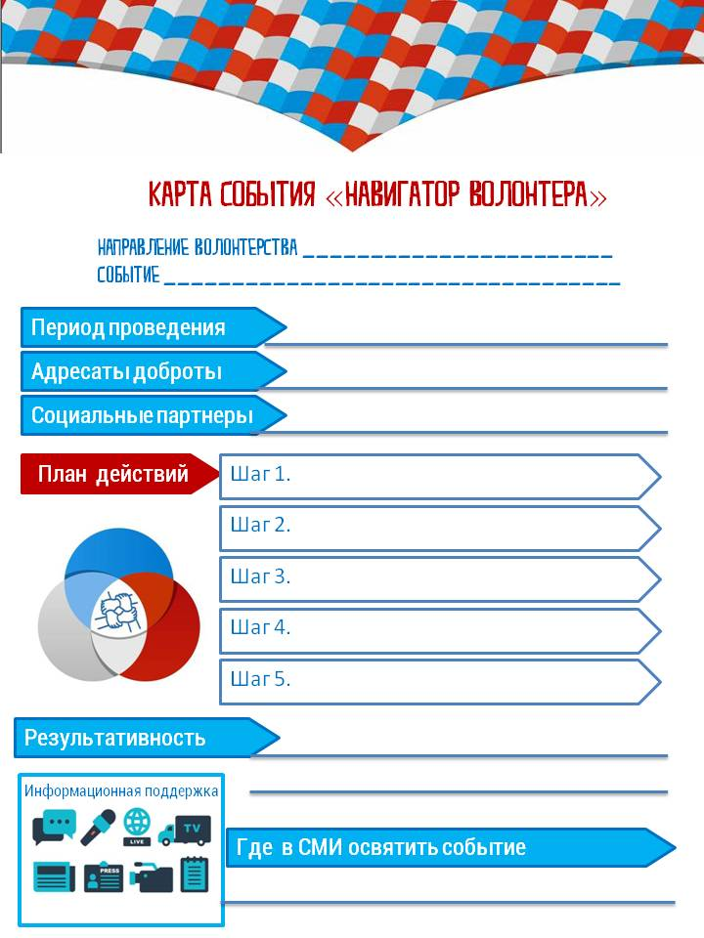
ВОЛОНТЕРСТВО БЕЗ ГРАНИЦ КАРТА СОБЫТИЯ «НАВИГАТОР ВОЛОНТЕРА»
Выберите одно из направлений волонтерства и предложите 1 событие, имеющее социальную значимость, и расскажите о нем, используя карту события «Навигатор волонтёра».
СКАЧАТЬ
КАРТУ СОБЫТИЯ
«НАВИГАТОР ВОЛОНТЕРА»
ЖМИ

Slide 25
ВОЛОНТЕРСТВО БЕЗ ГРАНИЦ ИГРА-ВЫБОР «АДРЕСАТЫ ДОБРОТЫ»
Адресатами волонтерской помощи могут быть пожилые люди, дети, животные, объекты окружающей среды, социальные проблемы общества и др. Предлагаем вам в соответствии с предложенными мероприятиями определить как можно больше адресатов помощи, обозначив их логотипами направлений волонтертсва.
ЗАДАНИЕ
ПРОВЕРЬ СЕБЯ
ЖМИ
ЖМИ

Slide 26
ВОЛОНТЕРСТВО БЕЗ ГРАНИЦ ИГРА-ВЫБОР «АДРЕСАТЫ ДОБРОТЫ»
«Везде, где человек оказывается, он может найти того, кто нуждается в нём»
(Альберт Швейцер)

Slide 27
ВОЛОНТЕРСТВО БЕЗ ГРАНИЦ ИТОГОВОЕ ТЕСТИРОВАНИЕ «ВОЛОНТЕРЫ ГОТОВЫ ДЕЙСТВОВАТЬ!»
Дорогие друзья! Вы познакомились с основами волонтерства и уже готовы действовать. Но прежде, чем вы организуете свое первое событие, предлагаем вам пройти итоговое тестирование «Волонтеры готовы действовать!»
ПРОЙТИ
ИТОГОВОЕ ТЕСТИРОВАНИЕ
ЖМИ

